Slide 1

넷째마당
딥러닝 기본기 다지기

Slide 2
10장 딥러닝 모델 설계하기
1 모델의 정의
2 입력층, 은닉층, 출력층
3 모델 컴파일
4 모델 실행하기

Slide 3
딥러닝 모델 설계하기
딥러닝 모델 설계하기
가끔 어려운 수식이 나오기도 했지만, 모든 개념이 머릿속에 정리되었다면 여러분을 딥러닝의 세계로 성큼성큼 안내해 줄 텐서플로, 케라스와 함께 지금부터 초고속으로 전진할 것
지금부터는 딥러닝의 기본 개념들이 실전에서는 어떤 방식으로 구현되는지, 왜 우리가 그 어려운 개념들을 익혀야 했는지 공부하겠음
2장에서 소개한 ‘폐암 수술 환자의 생존율 예측하기’ 예제를 기억하나요? 당시에는 딥러닝 모델 부분을 자세히 설명할 수 없었지만, 이제 설명할 수 있음
여러분은 앞서 배운 내용이 이 짧은 코드 안에 모두 들어 있다는 사실에 감탄할지도 모름
머릿속에 차곡차곡 들어찬 딥러닝의 개념들이 어떻게 활용되는지 지금부터 함께 알아보자

Slide 4
1 모델의 정의

Slide 5
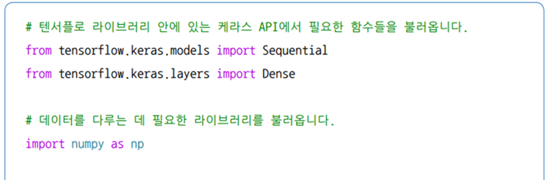
1 모델의 정의
모델의 정의
‘폐암 수술 환자의 생존율 예측하기’의 딥러닝 코드를 다시 한 번 옮겨 보면 다음과 같음

Slide 6
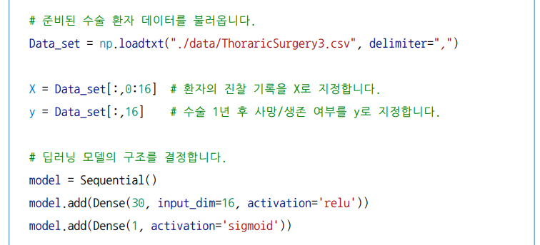
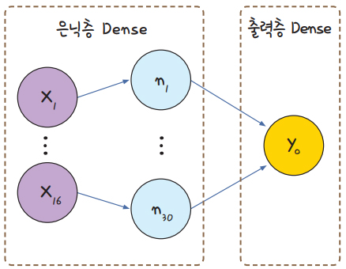
1 모델의 정의
모델의 정의
Sequential() 함수를 model로 선언해 놓고 model.add()라는
라인을 추가하면 새로운 층이 만들어짐
Activation은 활성화 함수이다.
model.add( )로 시작되는 라인이 두 개 있으므로 층을 두 개 가진 모델을 만든 것
맨 마지막 층은 결과를 출력하는 ‘출력층’이 됨
나머지는 모두 ‘은닉층’의 역할을 함
Dense라는 함수를 통해 구체적으로 그 구조가 결정
출력 값을 하나로 정해서 보여 주어야 하므로 출력층의 노드 수는 한 개

Slide 7
2 입력층, 은닉층, 출력층
입력층, 은닉층, 출력층
input_dim이라는 변수는 입력 데이터에서 몇 개의 값을 가져올지 정하는 것
keras는 입력층을 따로 만드는 것이 아니라, 첫 번째 은닉층에 input_dim을 적어 줌으로써 첫 번째 Dense가 은닉층 + 입력층의 역할을 겸함
우리가 다루고 있는 폐암 수술 환자의 생존 여부 데이터에는 입력 값이 16개 있음
데이터에서 값을 16개 받아 은닉층의 노드 30개로 보낸다는 의미
활성화 함수로 시그모이드(sigmoid) 함수를 사용

Slide 8
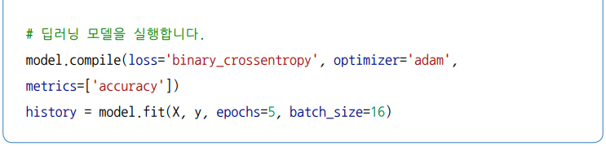
1 모델의 정의
모델의 정의
model.compile( ) 부분은 앞에서 정한 모델을 컴퓨터가
알아들을 수 있게끔
model.fit()으로 시작하는 부분은 모델을 실제로 수행하는 부분
model.compile 부분은 앞서 지정한 모델이 효과적으로 구현될 수 있게 여러 가지 환경을 설정해 주면서 컴파일하는 부분
먼저 어떤 오차 함수를 사용할지 정해야 함
바로 선형 회귀에서 사용한 평균 제곱 오차와 로지스틱 회귀에서 사용한 교차 엔트로피 오차
폐암 수술 환자의 생존율 예측은 생존과 사망, 둘 중 하나를 예측하므로 교차 엔트로피 오차 함수를 적용하기 위해 binary_crossentropy를 선택
오차를 줄이기 위한 경사하강법이 Optimizer가 된다.
Optimizer란에 adam을 적어 주는 것으로 실행할 준비가 됨
metrics() 함수는 모델이 컴파일될 때 모델 수행의 결과를 나타내게끔 설정하는 부분
accuracy라고 설정한 것은 학습셋에 대한 정확도에 기반해 결과를 출력하라는 의미( metrics=['accuracy’])

Slide 9
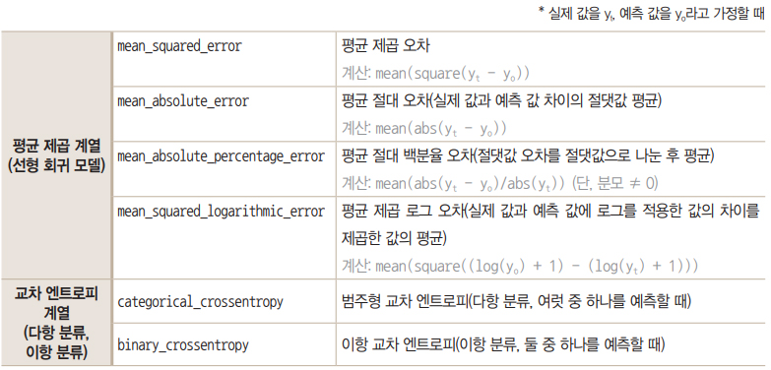
3 모델 컴파일
▼ 표 10-1 | 대표적인 오차 함수

Slide 10

4 모델 실행하기
모델 실행하기
모델을 정의하고 컴파일하고 나면 이제 실행시킬 차례
앞서 컴파일 단계에서 정해진 환경을 주어진 데이터를 불러 실행시킬 때 사용되는 함수는 다음과 같이 model.fit() 부분
학습 프로세스가 모든 샘플에 대해 한 번 실행되는 것을 1 epoch(‘에포크’라고 읽음)라고 함
코드에서 epochs=5로 지정한 것은 각 샘플이 처음부터 끝까지 다섯 번 재사용될 때까지 실행을 반복하라는 의미
batch_size는 샘플을 한 번에 몇 개씩 처리할지 정하는 부분으로 batch_size=16은 전체 470개의 샘플을 16개씩 끊어서 집어넣으라는 의미
batch_size가 너무 크면 학습 속도가 느려지고, 너무 작으면 각 실행 값의 편차가 생겨서 전체 결괏값이 불안정해질 수 있음
자신의 컴퓨터 메모리가 감당할 만큼의 batch_size를 찾아 설정해 주는 것이 좋음

Slide 11
4 모델 실행하기

Slide 12
4 모델 실행하기
모델 실행하기
이 부분을 설명하기에 앞서 용어를 다시 한 번 정리해 보자
주어진 폐암 수술 환자의 수술 후 생존 여부 데이터는 총 470명의 환자에게서 16개의 정보를 정리한 것
이때 각 정보를 ‘속성’이라고 함
생존 여부를 클래스, 가로 한 줄에 해당하는 각 환자의 정보를 각각 ‘샘플’이라고 함
주어진 데이터에는 총 470개의 샘플이 각각 16개씩의 속성을 가지고 있는 것이라고 앞서 설명한 바 있음

Slide 13
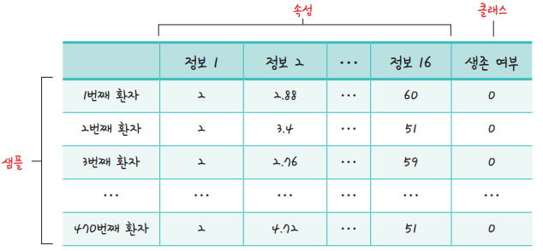
4 모델 실행하기
▼ 그림 10-2 | 폐암 환자 생존율 예측 데이터의 샘플, 속성, 클래스 구분

Slide 14
4 모델 실행하기
모델 실행하기
이 용어는 출처마다 조금씩 다름
예를 들어 샘플을 instance 또는 example이라고도 하며, 속성 대신 피처(feature) 또는 특성이라고도 함
이 책에서는 ‘속성’과 ‘샘플’로 통일해서 사용

